Slide 2
Střední Morava – křižovatka dopravních
a ekonomických zájmů
XV. ročník konference, 25. 9. 2025, Luhačovice
Povolování dopravních staveb v kontextu nové legislativy z pohledu MŽP
Ing. Petr Slezák
Ministerstvo životního prostředí

Slide 3
Dokončené procesy EIA na MŽP
pro významné dopravní stavby v poslední době
Dálnice D52 v úseku Pohořelice – státní hranice ČR/Rakousko
  Rozšíření dálnice D1 v úseku Kývalka – Holubice na 6 pruhů
VRT Prosenice – Ostrava-Svinov (Moravská Brána)

Slide 4
Dálnice D52 v úseku Pohořelice – státní hranice ČR/Rakousko
Nová 4pruhová dálnice v úseku Pohořelice – Nové Mlýny – Mikulov – státní hranice
23,1 km
Stanovisko vydáno 21. 7. 2025
Výsledky procesu EIA
  ponechána možnost výběru variant přechodu přes VD Nové Mlýny – obě varianty jsou akceptovatelné
  plnohodnotné mezistátní posouzení
  zajištění obslužné obchvatové komunikace pro místní část Nová Ves v Pohořelicích
  řada podstatných opatření pro snížení vlivu na vody a vodní zdroje, Slanisko u Mikulova, lokality Natura 2000, ptactvo a netopýry, obojživelníky a semiakvatické druhy (vydra, bobr), dále opatření pro snížení hluku, znečištění ovzduší a světelného znečištění apod.

Slide 5
Rozšíření dálnice D1 v úseku Kývalka - Holubice
Rozšíření ze 4 pruhů na 6 pruhů
délka rozšíření – cca 26 km – tj. celé okolí Brna
Stanovisko vydáno 16. 6. 2025
Výsledky procesu EIA
  nízkohlučný povrch v celém úseku rozšířené dálnice
  povinnost koordinovat PHO s dalšími dopravními stavbami i jiných investorů
  povinnost vytvořit nové biotopy v okolí záměru
  povinnost realizovat nové prvky ÚSES a nové plochy zeleně nad rámec náhradních výsadeb, výsadba nových alejí podél doprovodných komunikací, cest a cyklostezek
  povinnost prověřit možnost realizace a případně realizovat nové nadchody pro obyvatele i ekodukty pro živočichy
  povinnost organizovat výstavbu tak, aby bylo minimalizováno riziko vzniku kolon aj.

Slide 6
Vysokorychlostní trať Moravská brána
(Prosenice – Ostrava-Svinov)
Nová železniční dvoukolejná vysokorychlostní trať
délka více než 63 km, pro rychlost až 320 km/h
Původně dva záměry sloučeny do jednoho
První stanovisko EIA k VRT
Stanovisko vydáno 2. 6. 2025
Výsledky procesu EIA
  potvrzen významný negativní vliv na Naturu – bude třeba prokazovat veřejný zájem a stanovit kompenzační opatření
  výběr varianty technického řešení v místě kontaktu s Naturou – povinnost realizovat dlouhou estakádu pro překlenutí nivy Bílovky a přeložit i stávající trať rovněž na estakádu
  řada opatření ke snížení vlivu hluku, vibrací, na vody a na biologii

Slide 7
Po procesu EIA – obecná doporučení
Platnost stanoviska EIA – 7 let
  snaha dokončit NŘ v době základní platnosti
  nedělat proces EIA do „šuplíku“
  v době platnosti stanoviska EIA by měla probíhat NŘ, nikoliv projektování; projekční práce by měly být po procesu EIA dokončovány, nikoliv zahajovány
Redukce počtu NŘ oznamovatelem
  snaha o povolení záměru v jednom (nebo několika málo) „řízení o povolení záměru“
  kolik NŘ, tolik CS, tolik JES – počty možností napadání tím rostou
Sjednocení přístupu
  záměr EIA – záměr nebo jakákoliv jeho část, k nimž bylo vydáno stanovisko EIA
  potřeba verifikace změn (pro záměr EIA, nebo pro všechny jeho části), kompetence zachována dle EIA
  kompetence JES – pro všechny části záměru EIA zůstává zachována
  kompetence SÚ – může (a mělo by) jít o stavbu nesouvisející se stavbou vyhrazenou, když jde o NŘ navazující na jedno (stejné) stanovisko EIA???

Slide 8
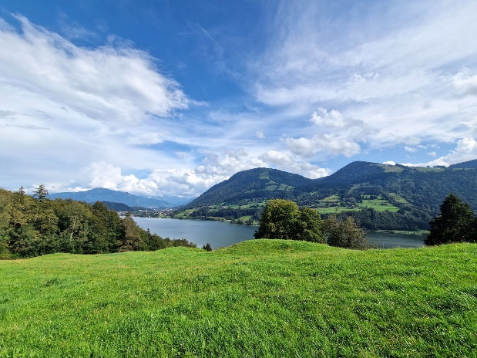
Děkuji za pozornost
Ing. Petr Slezák
zástupce ředitele odboru
posuzování vlivů na životní prostředí
a integrované prevence
Ministerstvo životního prostředí
Tel.: 267 122 442, Mob.: 724 046 842
E-mail.: petr.slezak@mzp.gov.cz
Ministerstvo životního prostředí
www.mzp.cz

